Slide 1

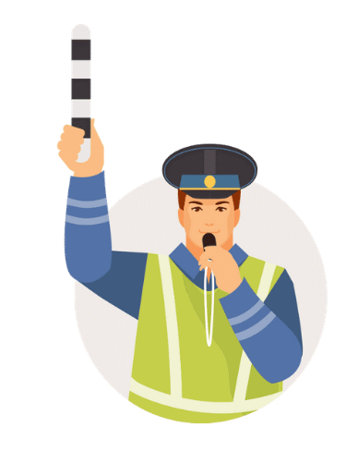
сигналы
РЕГУЛИРОВЩИКА
ИНТЕРАКТИВНЫЙ ПЛАКАТ
Авторы:
Малеева Маргарита Юрьевна, педагог дополнительного образования
Пивкина Ольга Алексеевна, методист
МАУДО ЦДТ «Гармония», Хабаровск

Slide 2
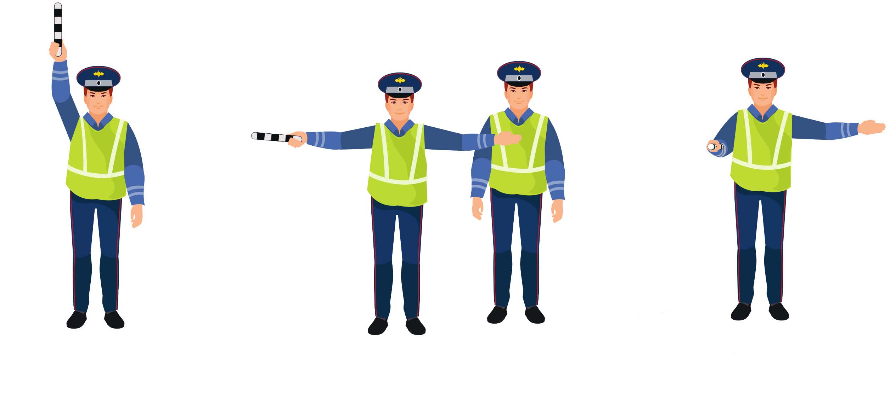
Сигналы регулировщика
кликните по соответствующей картинке:
Сигнал 1
Правая рука поднята вверх
Сигнал 2
Руки разведены в стороны или опущены
Сигнал 3
Правая рука вытянута вверх
ВЫХОД

Slide 3
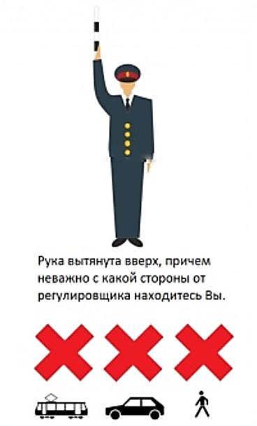
Сигнал 1 – правая рука поднята вверх.
Всем стоять!
На светофоры не смотреть!
На знаки приоритета не смотреть!
С этого момента я, регулировщик, буду определять очерёдность движения на перекрёстке!

Slide 4
Сигнал 1– правая рука поднята вверх.
Водителям, которые при поднятии регулировщиком руки вверх не могут остановиться, не прибегая к экстренному торможению, разрешается дальнейшее движение.
Пешеходы, которые при подаче сигнала находились на проезжей части, должны освободить её, а если это невозможно – остановиться на линии, разделяющей транспортные потоки противоположных направлений.
(Правила. Раздел 6. Пункт 6.14.)

Slide 5
Сигнал 1– правая рука поднята вверх.
Появление регулировщика на перекрестке и смена сигналов может сопровождаться свистком.
Сигнал свистком подаётся для привлечения внимания участников дорожного движения.
(Правила. Раздел 6. Пункт 6.12.)

Slide 6
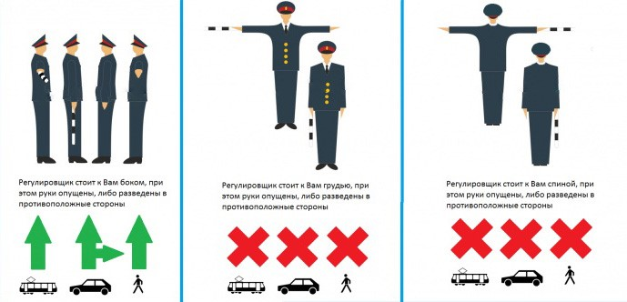
Сигнал 2 – руки разведены в стороны или опущены вниз.
Такое положение рук регулировщика Запрещает движение на грудь и на спину регулировщика!
Прямо и направо едут только те водители, по отношению к которым регулировщик стоит боком.
Эта команда касается и пешеходов, они могут переходить дорогу только параллельно постовому.

Slide 7
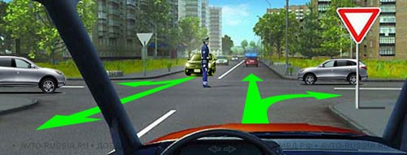
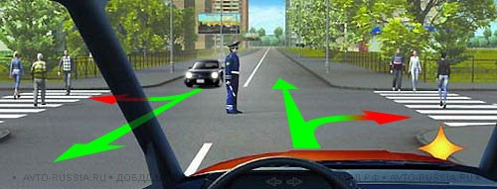
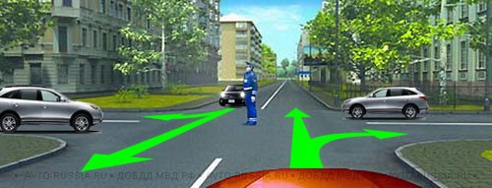
Сигнал 2 – руки разведены в стороны или опущены вниз.
1
1
Регулировщик стоит правым (или левым) боком для водителей движение по зеленым стрелкам разрешено:
2
2
Пешеходам запрещается движение на грудь и на спину регулировщика. Разрешено движение со стороны любого бока.
Водители, поворачивающие направо, должны уступать дорогу пешеходам, переходящим проезжую часть на разрешающий сигнал регулировщика.

Slide 8
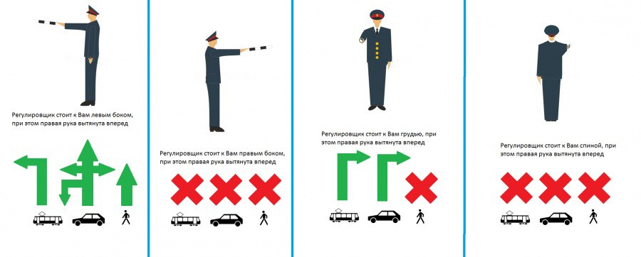
Сигнал 3 – правая рука вытянута вперёд.
Действия всех участников дорожного движения зависят от того каким боком к ним стоит регулировщик. Подробнее…

Slide 9
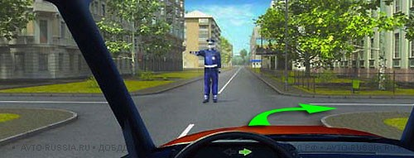
Сигнал 3 – правая рука вытянута вперёд.
Регулировщик обращен к водителю лицом, правая рука вытянута вперед.
Разрешено движение только направо!

Slide 10
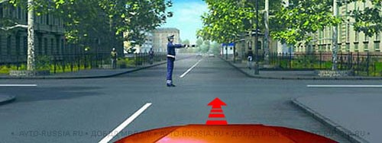
Сигнал 3 – правая рука вытянута вперёд.
Регулировщик обращен к водителю правым боком, правая рука вытянута вперед
Движение в любых направлениях запрещено!

Slide 11
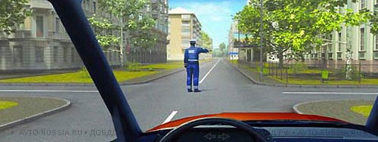
Сигнал 3 – правая рука вытянута вперёд.
Регулировщик обращен к водителю спиной, правая рука вытянута вперед
Движение в любых направлениях запрещено!

Slide 12
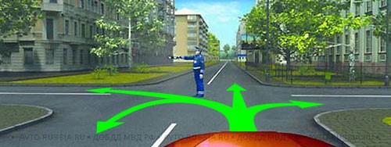
Сигнал 3 – правая рука вытянута вперёд.
Регулировщик обращен к водителю левым боком, правая рука вытянута вперед
Движение разрешено в любых направлениях!

Slide 13

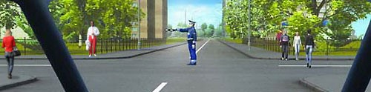
Сигнал 3 – правая рука вытянута вперёд.
Регулировщик обращен к ПЕШЕХОДУ левым боком, правая рука вытянута вперед
Переходить можно только за спиной регулировщика!
*на грудь и на спину переходить всегда нельзя, но сейчас нельзя и вдоль груди – перед этими пешеходами регулировщик «опустил шлагбаум»

Slide 14
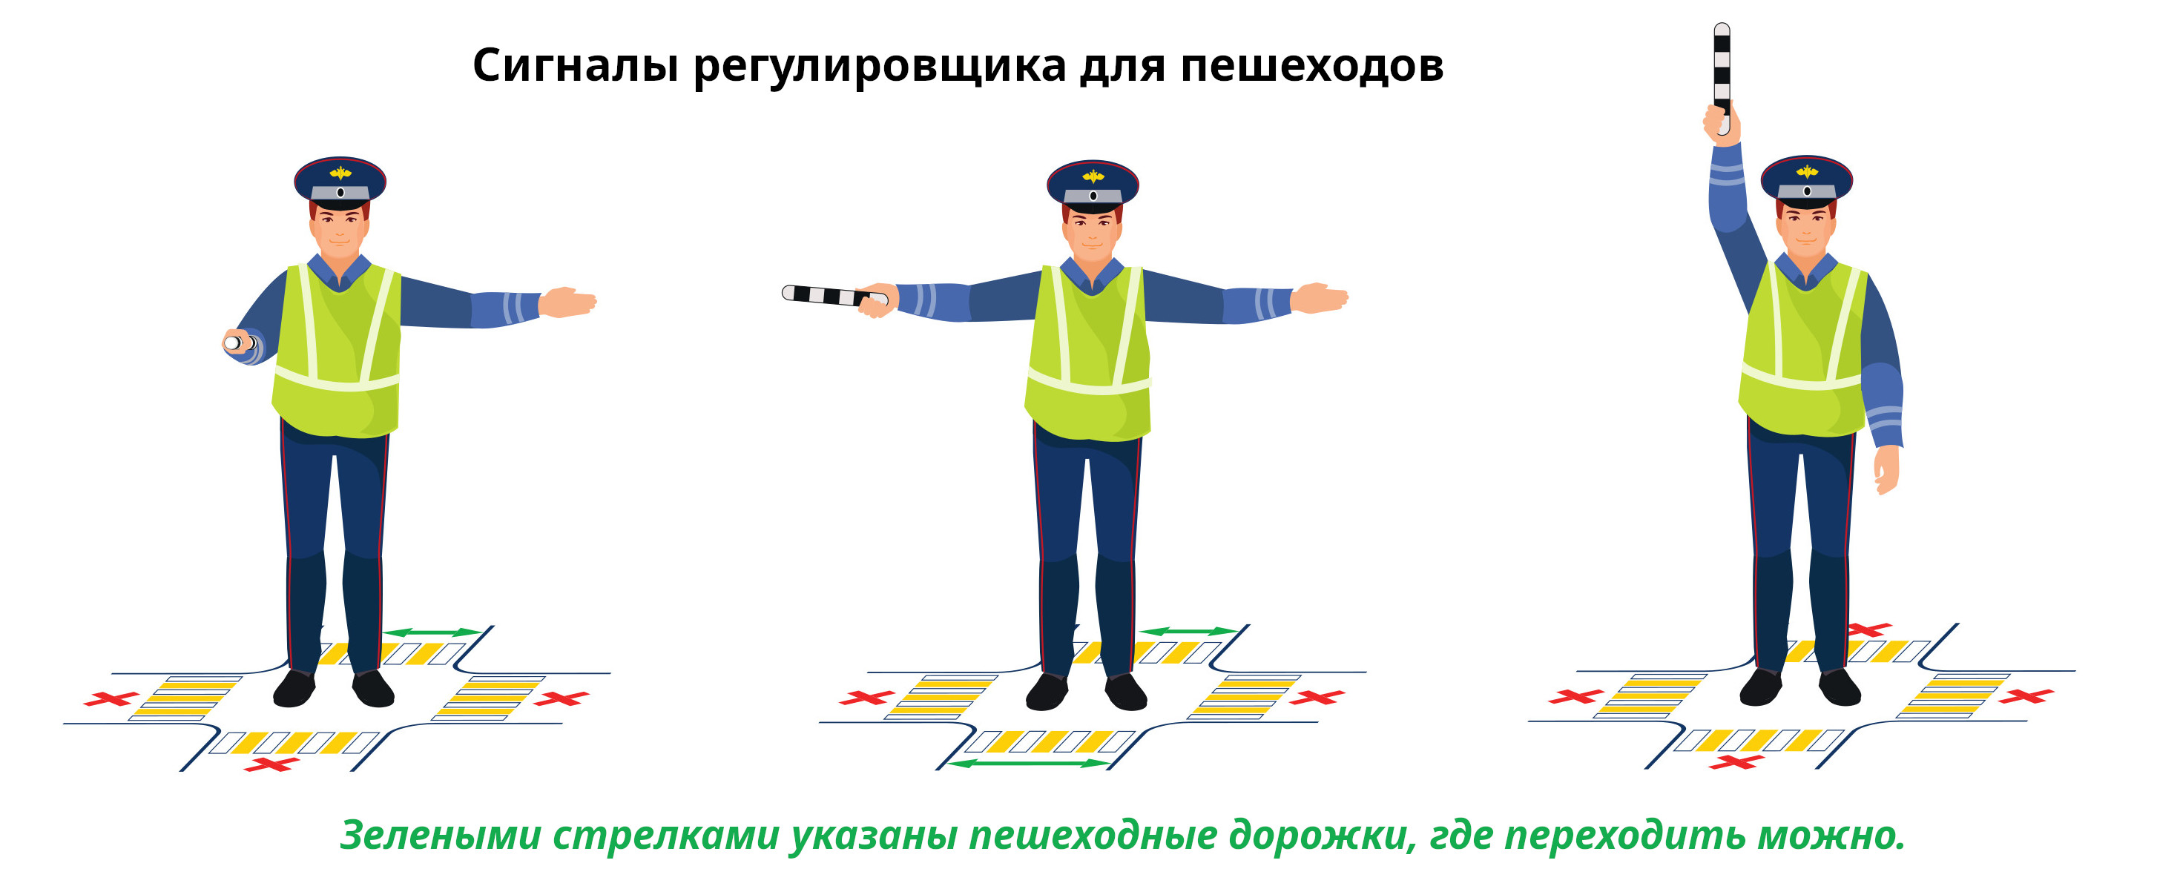

Slide 15
В презентации использованы изображения с открытых интернет источников:
https://avto-russia.ru/
https://ppt-online.org/778584
https://юидроссии.рф/methods/naglyadnye-materialy/

